Slide 1
Die göttliche Landverheißung an Israel, der moderne Staat Israel und das „Palästinenser-Problem“
Prof. Dr. Jacob Thiessen
www.sthbasel.ch

Slide 2
Jacob Thiessen, Auf Jesu Spuren im Heiligen Land. Ein historischer und theologischer Reisebegleiter, Ansbach: Logos Editions, Juni 2018, 224 Seiten, Euro 19.95/CHF 24.90
Buchhinweis

Slide 3
Gliederung
1. Gottes Landverheißung an Abraham
2. Die von den Propheten verheißene Rückführung
3. Die Landverheißung und das Neue Testament
4. Die Gründung des modernen Staates Israel und biblische Verheißungen
5. Das „Palästinenser-Problem“
6. Ein paar Fotos vom Land

Slide 4
1. Gottes Landverheißung an Abraham

Slide 5
1. Mose 12,1-3: „Und Jahwe sprach zu Abram: ‚Geh aus deinem Land und aus deiner Verwandtschaft und aus dem Haus deines Vaters in das Land, das ich dir zeigen werde! Und ich will dich zu einer großen Nation machen und will dich segnen, und ich will deinen Namen groß machen, und du sollst ein Segen sein! Und ich will segnen, die dich segnen, und wer dir flucht, den werde ich verfluchen; und in dir sollen gesegnet werden alle Geschlechter der Erde!‘“
1. Mose 15,18: „An jenem Tag schloss Jahwe einen Bund mit Abram und sprach: ‚Deinen Nachkommen habe ich dieses Land gegeben, vom Strom Ägyptens an bis zum großen Strom, dem Euphratstrom …

Slide 6
1. Mose 17,8.13: „Und ich werde dir und deinen Nachkommen nach dir das Land deiner Fremdlingschaft geben, das ganze Land Kanaan, zum ewigen Besitz, und ich werde ihnen Gott sein… Beschnitten soll werden alles Gesinde, was dir im Hause geboren oder was gekauft ist. Und so soll mein Bund an eurem Fleisch zu einem ewigen Bund werden.“
1. Mose 48:4: „Und sprach zu mir [Jakob]: ‚Siehe, ich will dich frucht-bar machen und dich vermehren, und ich will dich zu einer Schar von Völkern machen und dieses Land deiner Nachkommenschaft nach dir zum ewigen Besitz geben.‘“

Slide 7
2. Mose 6,4: „Auch habe ich meinen Bund mit ihnen aufgerichtet, ihnen das Land Kanaan zu geben, das Land ihrer Fremdlingschaft, in dem sie sich als Fremdlinge aufgehalten haben.“
3. Mose 26,44: „Aber selbst auch dann, wenn sie in dem Land ihrer Feinde sind, werde ich sie nicht verwerfen und sie nicht verabscheuen, ein Ende mit ihnen zu machen, meinen Bund mit ihnen ungültig zu machen; denn ich bin Jahwe, ihr Gott.“
Jahwe ist „der Heilige Israels“ (vgl. Jesaja – 25-mal).

Slide 8
Gliederung
2. Die von den Propheten verheißene Rückführung

Slide 9
Ein ewiger Bund
Jes 24,5: „Und die Erde ist entweiht worden unter ihren Bewohnern. Denn sie haben die Gesetze übertreten, die Ordnungen überschritten, den ewigen Bund gebrochen!“
Jes 55,3: „Neigt euer Ohr und kommt zu mir! Hört, und eure Seele wird leben! Und ich will einen ewigen Bund mit euch schließen, nach den zuverlässigen Gnadenerweisen an David.“
Jes 61,8: „Denn ich, Jahwe, liebe das Recht, ich hasse den Raub mitsamt dem Unrecht. Und ich werde ihnen ihren Lohn in Treue geben und einen ewigen Bund mit ihnen schließen.“

Slide 10
Trümmerstätten werden wieder aufgerichtet
Jes 49,8.19: „So spricht Jahwe: ‚Zur Zeit des Wohlgefallens habe ich dich erhört, und am Tag des Heils habe ich dir geholfen. Und ich werde dich behüten und dich zum Bund des Volkes machen, das Land aufzu-richten, die verödeten Erbteile auszuteilen …‘ Denn deine Trümmer-stätten, deine verödeten Orte und dein zerstörtes Land – ja, nun wird es dir zu eng werden vor [Menge an] Bewohnern; und die dich verschlangen, werden fernbleiben.“
Gott baut die „Trümmerstätten“ in Jerusalem und Israel wieder auf (vgl. u. a. Jes 44,26; 49,19; 51,3; 52,9; 58,12; 61,4).

Slide 11
Ausländer schließen sich an
Jes 14,1-2a: „Denn Jahwe wird sich über Jakob erbarmen und Israel noch [einmal] erwählen und wird sie in ihr Land setzen. Und der Fremde wird ihr Begleiter sein, und sie werden sich dem Haus Jakob anschließen. Und die Völker werden sie nehmen und sie an ihren Ort bringen. Dann wird das Haus Israel [diese] als Knechte und Mägde in Erbbesitz nehmen im Land Jahwes.“
Jes 56,3.6: „Und der Sohn der Fremde, der sich Jahwe angeschlossen hat, soll nicht sagen: ‚Jahwe wird mich sicher von seinem Volk ausschließen.‘ Und der Verschnittene sage nicht: ‚Siehe, ich bin ein dürrer Baum!‘ … Und die Söhne der Fremde, die sich Jahwe angeschlossen haben, um ihm zu dienen und den Namen Jahwes zu lieben, ihm zu Knechten zu sein, jeden, der den Sabbat bewahrt, ihn nicht zu entweihen, und [alle,] die an meinem Bund festhalten …“

Slide 12
Ausländer schließen sich an
Jes 61,4-9: „Sie werden die uralten Trümmerstätten aufbauen, das früher Verödete wieder aufrichten. Und sie werden die verwüsteten Städte erneuern, was verödet lag von Generation zu Generation. Dann werden Fremde dastehen und eure Schaf-herden weiden, und Ausländer werden eure Bauern und eure Weingärtner sein. Ihr aber, ihr werdet Priester Jahwes genannt werden, Diener unseres Gottes wird man zu euch sagen [vgl. Röm 15,15f.]. Ihr werdet den Reichtum der Nationen genießen [vgl. Röm 11,12] und mit ihrer Herrlichkeit euch brüsten. Weil ihre Schande doppelt war und sie Schmach besaßen als ihr Erbteil, darum werden sie in ihrem Land das Doppelte besitzen. Denn ich, Jahwe, liebe das Recht, ich hasse den Raub mitsamt dem Unrecht. Und ich werde ihnen ihren Lohn in Treue geben und einen ewigen Bund mit ihnen schließen. Und ihre Nachkommen werden bekanntwerden unter den Nationen und ihre Sprösslinge inmitten der Völker. Alle, die sie sehen, werden erkennen, dass sie Nachkommen sind, die Jahwe gesegnet hat.“

Slide 13
Israel wird ein Segen sein
Jes 19,24-25: „ An jenem Tag wird Israel der Dritte sein mit Ägypten und mit Assur, ein Segen inmitten der Erde. Denn Jahwe der Heerscharen segnet es und spricht: ‚Gesegnet sei Ägypten, mein Volk, und Assur, meiner Hände Werk, und Israel, mein Erbteil!‘“
Sach 8,13.20-23: „Und es wird geschehen: Wie ihr ein Fluch unter den Nationen gewesen seid, Haus Juda und Haus Israel, so werde ich euch retten, und ihr werdet ein Segen sein. Fürchtet euch nicht! Stärkt eure Hände! … So spricht Jahwe der Heerscharen: ‚Dann werden Völker und Bewohner vieler Städte kommen; und die Bewohner der einen werden zur anderen gehen und sagen: Lasst uns doch hingehen, den Jahwe [um Gnade] anzuflehen und Jahwe der Heer-scharen zu suchen! Auch ich will gehen! Und viele Völker und mächtige Nationen werden kommen, um Jahwe der Heerscharen in Jerusalem zu suchen und Jahwe anzuflehen.‘ So spricht Jahwe der Heerscharen: ‚In jenen Tagen, da werden zehn Männer aus Nationen mit ganz verschiedenen Sprachen zugreifen, ja, sie werden den Rockzipfel eines jüdischen Mannes ergreifen und sagen: Wir wollen mit euch gehen, denn wir haben gehört, dass Gott mit euch ist.‘“

Slide 14
Die Totengebeine werden lebendig
Hes 37,11-14: „Und er sprach zu mir: ‚Du Menschenkind, diese Gebei-ne sind das ganze Haus Israel. Siehe, jetzt sprechen sie: ‚Unsere Ge-beine sind verdorrt, und unsere Hoffnung ist verloren, und es ist aus mit uns.‘ Darum weissage und sprich zu ihnen: ‚So spricht Gott Jahwe: Siehe, ich will eure Gräber auftun und hole euch, mein Volk, aus euren Gräbern herauf und bringe euch ins Land Israels. Und ihr sollt erfahren, dass ich Jahwe bin, wenn ich eure Gräber öffne und euch, mein Volk, aus euren Gräbern heraufhole. Und ich will meinen Odem in euch geben, dass ihr wieder leben sollt, und will euch in euer Land setzen, und ihr sollt erfahren, dass ich Jahwe bin. Ich rede es und tue es auch‘, spricht Jahwe.“

Slide 15
Die Totengebeine werden lebendig
Hes 37,24-28: „Und mein Knecht David soll ihr König sein und der einzige Hirte für sie alle. Und sie sollen in meinen Rechten wandeln und meine Gebote halten und danach tun. Und sie sollen wieder in dem Land woh-nen, das ich meinem Knecht Jakob gegeben habe, in dem eure Väter gewohnt haben. Sie und ihre Kinder und Kindeskinder sollen darin für immer wohnen, und mein Knecht David soll für immer ihr Fürst sein. Und ich will mit ihnen einen Bund des Friedens schließen, der soll ein ewiger Bund mit ihnen sein. Und ich will sie erhalten und mehren, und mein Heiligtum soll für immer unter ihnen sein. Ich will unter ihnen wohnen und will ihr Gott sein, und sie sollen mein Volk sein, damit auch die Heiden erfahren, dass ich Jahwe bin, der Israel heilig macht, wenn mein Heiligtum für immer unter ihnen sein wird.“

Slide 16
Das Land bekommt seine Pracht zurück
Jes 35,1-10: „Freuen werden sich die Wüste und das dürre Land, frohlocken wird die Steppe und aufblühen wie eine Narzisse. Sie wird in voller Blüte stehen und frohlocken, ja, frohlockend und jubelnd. Die Herrlichkeit des Libanon ist ihr gegeben, die Pracht von Karmel und Scharon: Sehen werden sie die Herrlichkeit Jahwes, die Pracht unseres Gottes. Stärkt die schlaffen Hände und festigt die wankenden Knie! Sagt zu denen, die ein ängstliches Herz haben: ‚Seid stark, fürchtet euch nicht!‘ Siehe, [da ist] euer Gott, Rache kommt, die Vergeltung Gottes! Er selbst kommt und wird euch retten. Dann werden die Augen der Blinden aufgetan und die Ohren der Tauben geöffnet. Dann wird der Lahme springen wie ein Hirsch, und jauchzen wird die Zunge des Stummen. Denn in der Wüste brechen Wasser hervor und Bäche in der Steppe. Und die Wüstenglut wird zum Teich und das dürre Land zu Wasserquellen. An der Stelle, wo die Schakale lagerten, wird Gras sowie Rohr und Schilf sein. Und dort wird eine Straße sein und ein Weg, und er wird der heilige Weg genannt werden. Kein Unreiner wird darüber hinziehen, sondern er wird für sie sein. Wer auf dem Weg geht – selbst Einfältige werden nicht irregehen. Kein Löwe wird dort sein, und kein reißendes Tier wird [auf ihm] hinaufgehen noch dort gefunden werden, sondern die Erlösten werden darauf gehen. Und die Befreiten Jahwe werden zurückkehren und mit Jubel nach Zion kommen, und ewige Freude wird über ihrem Haupt sein. Sie werden Wonne und Freude erlangen, und Kummer und Seufzen werden entfliehen.“

Slide 17
3. Die Landverheißung und das Neue Testament

Slide 18
Paulus im Römerbrief
Röm 9,4: „… die Israeliten sind, deren die Sohnschaft ist und die Herrlichkeit und die Bündnisse und die Gesetzgebung und der Dienst und die Verheißungen …
Röm 11,12-15: „Wenn aber ihr Fall der Reichtum der Welt ist und ihr Ver-lust der Reichtum der Nationen [vgl. Jes 60,5.11; 61,6], wieviel mehr ihre Fülle! Denn ich sage euch, den Nationen: Insofern ich nun der Nationen Apostel bin, bringe ich meinen Dienst zu Ehren, ob ich auf irgendeine Weise sie, die mein Fleisch sind, zur Eifersucht reizen und einige aus ihnen erretten möge. Denn wenn ihre Verwerfung die Versöhnung der Welt ist, was wird die Annahme anders sein als Leben aus den Toten?“

Slide 19
Jesus zur „Wiedergeburt“ Israels
Mt 19,28: „Ihr, die ihr mir nachgefolgt seid, ihr werdet bei der Wiedergeburt, wenn der Sohn des Menschen auf seinem Thron der Herrlichkeit sitzen wird, auf zwölf Thronen sitzen und die zwölf Stämme Israels richten.“
Lk 22,29-30: „Und ich verordne euch, wie mein Vater mir verordnet hat, ein Reich/eine Königsherrschaft, dass ihr esst und trinkt an meinem Tisch in meinem Reich und auf Thronen sitzt, die zwölf Stämme Israels zu richten.“
Vgl. Lk 19,11ff.; Apg 1,6-8; 3,19-21; Offb 20,1-6.

Slide 20
4. Die Gründung des modernen Staates Israel
und biblische Verheißungen

Slide 21
Unabhängigkeitserklärung Israels 1948
Unabhängigkeitserklärung: Israel soll „ein Staat wie alle anderen“ (d. h. ein demokratischer Staat) sein.
Der Staat Israel „wird auf Freiheit, Gerechtigkeit und Frieden im Sinne der Visionen der Propheten Israels gestützt sein. Er wird all seinen Bürgern ohne Unterschied von Religion, Rasse und Geschlecht, soziale und politische Gleichberechtigung verbürgen. Er wird Glaubens- und Gewissensfreiheit, Freiheit der Sprache, Erziehung und Kultur gewähr-leisten, die Heiligen Stätten unter seinen Schutz nehmen und den Grundsätzen der Charta der Vereinigten Nationen treu bleiben.“

Slide 22
Ben Gurions Aussage über den modernen Staat Israel
„Die Wiedergeburt Israels war niemals und wird niemals auf die Wiedererlangung der Souveränität durch die jüdische Nation in lokalem Sinne eingeengt werden. Sie wird ihren vollständigen und wichtigsten Ausdruck in der Offenbarung ihres ewigen Geistes und in der Erfüllung ihrer historischen Mission für die Erlösung der gesamten Menschheit erhalten … Wir bauen einen Staat mit prophetischer Vision und mit messianischer Sehnsucht, als ein Beispiel und ein Modell für alle Menschen. Die Worte des Propheten sind für uns immer Wahrheit: ‚Ich werde dich zu einem Licht unter den Völkern machen, auf dass du meine Erlösung bis zum Ende der Welt sein wirst‘ [Jes 49,6].“

Slide 23
Jesus zur „Wiedergeburt“ Israels
Mt 19,28: „Ihr, die ihr mir nachgefolgt seid, ihr werdet bei der Wiedergeburt, wenn der Sohn des Menschen auf seinem Thron der Herrlichkeit sitzen wird, auf zwölf Thronen sitzen und die zwölf Stämme Israels richten.“

Slide 24
5. Israel und „Palästina“ heute
(Karten aus: Michael Wolffsohn, Wem gehört das Heilige Land?
Wie Wurzeln des Streits zwischen Juden und Arabern,
München: Piper, 14. Aufl. 2018)

Slide 25
Religion in Israel Im „C-Gebiet“ in der Westbank leben zudem 900 000 jüdische „Siedler“

Slide 26
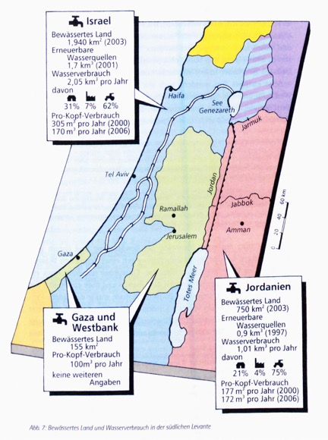
Einwohnerzahlen und wirtschaftliche Situation

Slide 27
Britisches Mandat ab 1919 Jüdische „Alijah“ (Einwanderung) in das Land 1. Alijah: 1882–1903 (ca. 25 000). 2. Alijah: 1904–1914 (ca. 40 000). 3. Alijah: 1919–1923 (ca. 35 000). 4. Alijah: 1924–1927 (67 000).

Slide 28
Jer 23,5-8: „‚Siehe, Tage kommen‘, spricht Jahwe, ‚da werde ich dem David einen gerechten Spross erwecken. Der wird als König regieren und verstän-dig handeln und Recht und Gerechtigkeit im Land üben. In seinen Tagen wird Juda gerettet werden und Israel in Sicherheit wohnen. Und dies wird sein Name sein, mit dem man ihn nennen wird: Jahwe, unsere Gerechtig-keit.‘ ‚Darum siehe, Tage kommen‘, spricht Jahwe, ‚da wird man nicht mehr sagen: So wahr Jahwe lebt, der die Söhne Israel aus dem Land Ägypten heraufgeführt hat (הֶעֱלָה)! – sondern: So wahr Jahwe lebt, der die Nach-kommen des Hauses Israel heraufgeführt (הֶעֱלָה) und sie aus dem Land des Nordens und aus all den Ländern, wohin ich sie vertrieben hatte, gebracht hat! Und sie sollen in ihrem Land wohnen‘“ (vgl. z. B. Jer 16,14f.).

Slide 29
Verbleibendes britisches Mandatsgebiet nach 1923 (Zusagen an Juden und Araber)

Slide 30
Teilungsplan 1937 Die Araber im Land lehnen ab. Übrigens spricht der Koran das „Heilige Land“ den Juden zu (vgl. z. B. Sure 5,20f.; 10,94; 14,4-16; 21,72ff.; 24,56; 26,58; vgl. dazu auch u. a. Michael Wolffsohn, Wem gehört das Heilige Land? Wie Wurzeln des Streits zwischen Juden und Arabern, München: Piper, 14. Aufl. 2018, S. 43–47). Sure 10,94: „Wir hatten den Kindern Israels eine dauerhafte Wohnung [im Land Kanaan] bereitet.“

Slide 31
UN-Teilungsplan 1947 Israel stimmt zu, die Araber lehnen ab. Folge: Unabhängigkeitskrieg (1948/49)

Slide 32
Unabhängigkeitskrieg 1948/49 Jordanien erobert die Westbank und Ost-Jerusalem (statt den „Palästinensern“ zu helfen). Viele „Palästinenser“ fliehen u. a. nach Jordanien; über 600 000 Juden müssen aus arabischen Ländern fliehen. Waffenstillstandslinie von 1949 = „Grüne Linie“.

Slide 33
Sechstagekrieg 1967 Israel erobert den Gazastreifen, den Sinai (Ägypten), die Westbank, Ost-Jerusalem (Jordanien) und den Golan (Syrien – Annexion des Golan 1981). PLO (1964 begründet) will Israel vernichten. 1977: Sieg der Likud-Partei (1948 als Cherut-/Freiheits-Partei begründet) – Menachem Begin. Jüdische „Siedlungen“ im „besetzten“ Gebiet (C-Gebiet). 1981: Jerusalem als „unteilbaren Hauptstadt“ Israels.

Slide 34
Oslo-Abkommen Prinzipienerklärung über die (vorübergehende) palästinensischer Selbstverwaltung im „Westjordanland“ (1993). Aufteilung der Westbank in A-, B- und C-Gebiete (1995 – „Oslo II“). 04.11.1995: Ermordung Jitzchak Rabins. Erste Regierung von B. Netanyahu (Likud) nach den Wahlen vom 29.05.1996 (bis 1999).

Slide 35
25. Juni 2000: Absichtserklärung zwischen Barak (Israel – IAP) und Arafat (scheitert u. a. an Ost-Jerusalem und den „Siedlungen“). 06.02.2001: A. Scharon (Likud) wird Ministerpräsident. 04.01.2006: A. Olmert (Kadima) wird Ministerpräsident. 31.03.2009: B. Netanyahu (Likud) wird erneut Ministerpräsident. Heute: Ca. 900 000 jüdische „Siedler“ im „C-Gebiet“.

Slide 36
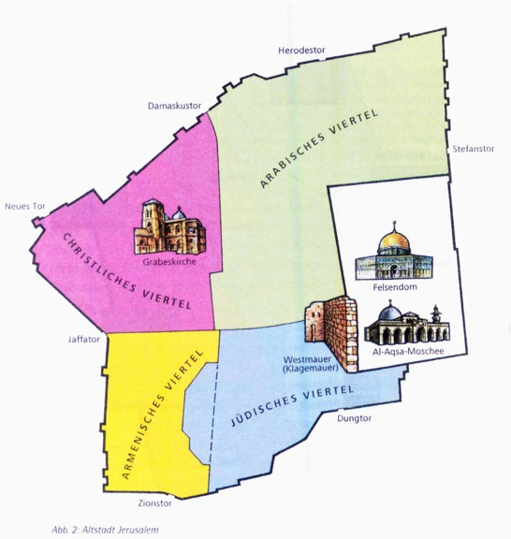
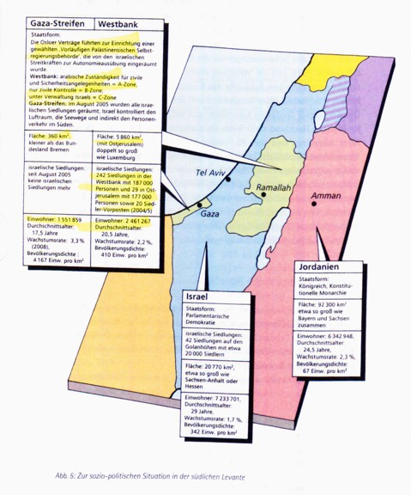
Altstadt Jerusalem

Slide 37
http://www.federation.org.il – aktuelle Initiative

Slide 38
Jesaja 66,8-12
Jes 66,8-12: „‚Wer hat so etwas [je] gehört, wer hat dergleichen je gesehen? Wird ein Land an einem einzigen Tag zur Welt gebracht oder eine Nation mit einem Mal geboren? Denn Zion bekam Wehen und gebar auch [schon] seine Söhne. Sollte ich zum Durchbruch bringen und [dann] nicht gebären lassen?‘, spricht Jahwe. ‚Oder sollte ich gebären lassen und [dabei den Schoß] verschließen?‘, spricht dein Gott. ‚Freut euch mit Jerusalem und jubelt über die Stadt, alle, die ihr sie liebt! Frohlockt mit ihr in Freude, alle, die ihr über sie getrauert habt! Damit ihr saugt und euch sättigt an der Brust ihrer Tröstungen, damit ihr schlürft und euch labt an der Fülle ihrer Herrlichkeit.‘ Denn so spricht Jahwe: ‚Siehe, ich wende ihr Frieden zu wie einen Strom und die Herrlichkeit der Nationen wie einen überflutenden Bach. Und ihr werdet saugen. Auf den Armen werdet ihr getragen und auf den Knien geliebkost werden.‘“

Slide 39
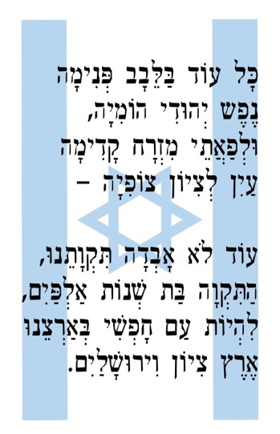
Israelische Nationalhymne
Solange noch im Herzen eine jüdische Seele wohnt und nach Osten hin, vorwärts, ein Auge nach Zion blickt,
solange ist unsere Hoffnung nicht verloren, die Hoffnung, zweitausend Jahre alt, zu sein ein freies Volk, in unserem Land, im Lande Zion und in Jerusalem!

Slide 40
Vgl. Hes 37,11b-14: „Siehe, sie sagen: ,Unsere Gebeine sind vertrocknet, und unsere Hoffnung ist verloren; es ist aus mit uns.‘ Darum weissage und sprich zu ihnen: ,So spricht der Herr, Jahwe: Siehe, ich öffne eure Gräber und lasse euch aus euren Gräbern heraufkommen als mein Volk und bringe euch ins Land Israel. Und ihr werdet erkennen, dass ich Jahwe bin, wenn ich eure Gräber öffne und euch aus euren Gräbern heraufkommen lasse als mein Volk. Und ich gebe meinen Geist in euch, dass ihr lebt, und werde euch in euer Land setzen. Und ihr werdet erkennen, dass ich, Jahwe, geredet und es getan habe‘, spricht Jahwe.“

Slide 41
6. Ein paar Fotos vom Land

Slide 42
Bach Zin beim Grab von David Ben Gurion im Negev

Slide 43
Westlich von Mazada auf der Südseite des Toten Meeres

Slide 44
Mazada mit Blick auf die Südseite des Toten Meeres

Slide 45
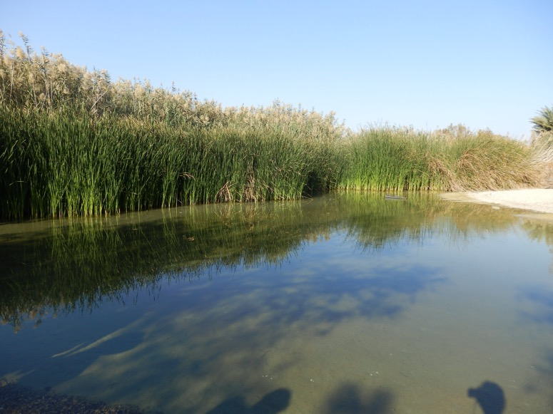
Ein Feschcha/Einot Zukim (vgl. Hes 47; Jes 35)

Slide 46
Nordseite des Sees Genezareth vom „Berg der Seligpreisungen“

Slide 48
Jarmuk-Tal zwischen Golan-Höhen und Jordanien

Slide 49
Jesreel-Ebene mit dem Berg Tabor im Hintergrund

Slide 50
Schaarajim (West-Tor) mit Socho und Aseka im Hintergrund

Slide 51
„Weg der Patriarchen“ zwischen Hebron und Bethlehem (C-Gebiet)

Slide 52
„Siedlungen“ zwischen Hebron und Bethelem (C-Gebiet)

Slide 55
Jerusalem bei Nacht

